Slide 1


Manage’e - HOME
Fernando Santos
Jaime Ferreira
Engenharia Informática
2º ano M1
Competências Comunicacionais PBL

Slide 2

Objetivo:
-Evitar dar demasiada responsabilidade
-Recompensar os filhos por

Slide 3
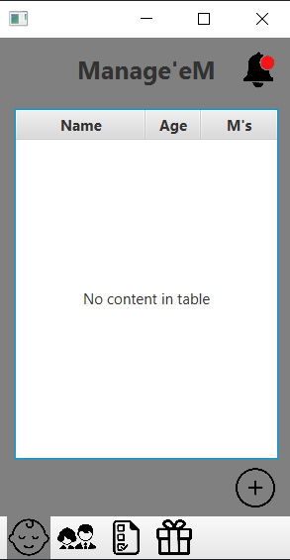
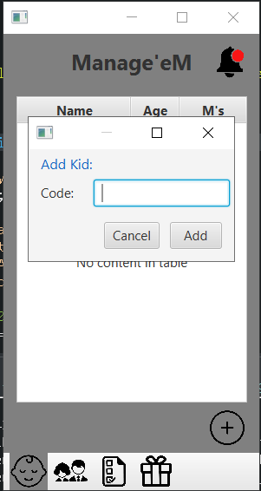
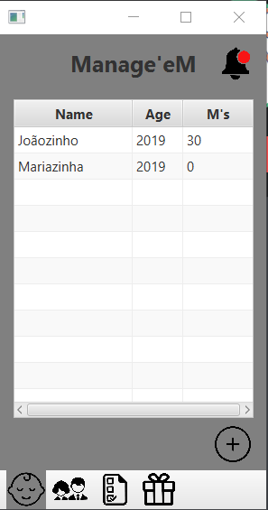
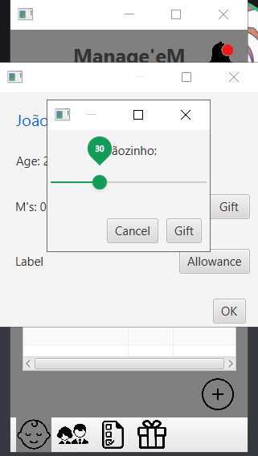
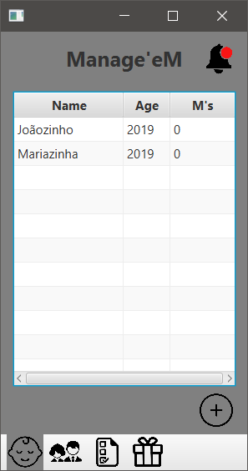
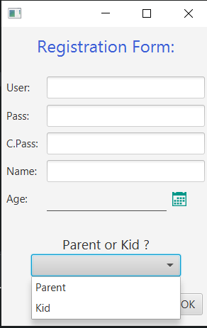
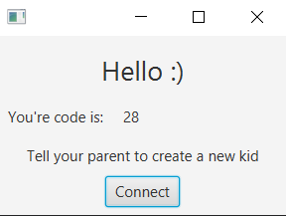

Slide 4
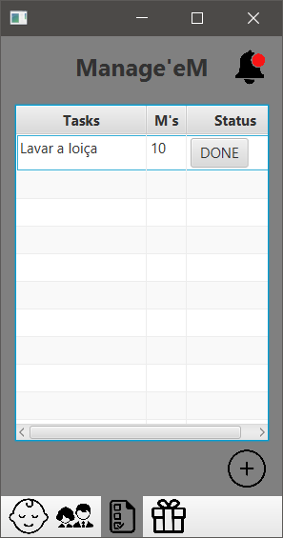
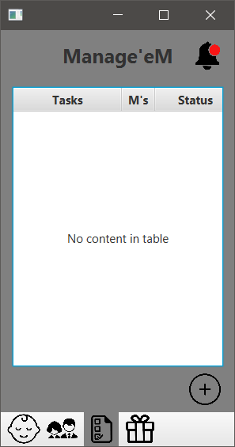
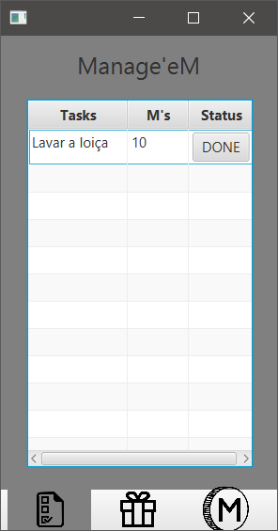
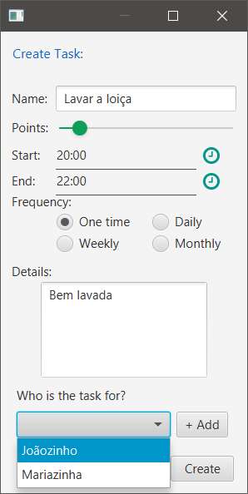
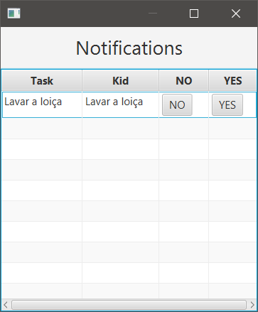

Slide 5


Desenvolvimento do Projeto

Slide 6
Manage’e - HOME
Fernando Santos 50039077
fernandolamarsantos@gmail.com
Jaime Ferreira 50039473
jaimeferreira2000@gmail.com
Engenharia Informática
2º ano M1
Competências Comunicacionais PBL

